Slide 1
東京都市大学
TOKYO CITY UNIVERSITY
EVバス運用最適化 Phase 3
モデル修正・実験条件・晴天／雨天比較
2026年7月16日 進捗報告
刘 承洋 東京都市大学
比較日：晴天 2025-08-05 ／ 雨天 2025-08-10
Notes:
目標25秒
本日は、Phase 3の最適化システムに加えた修正、実際に計算へ投入した時間・費用・設備条件、そのうえで得られた晴天と雨天の比較結果を報告します。先生から確認を求められた蓄電池の日末SOC、EV使用台数、電力需給、燃料整合も結果スライドで順に示します。数値は7月16日時点の計算成果物と保存されたsolver入力から再監査しました。

Slide 2
結論：先生の確認事項への回答
東京都市大学
TOKYO CITY UNIVERSITY
確認項目 | 晴天 2025-08-05 | 雨天 2025-08-10 | 判定・解釈
BESS日末SOC | 300 → 300 kWh | 300 → 300 kWh | 終端300 kWhのハード制約を満足
使用EV台数 | 16 / 35台 | 15 / 35台 | 晴天でも全35台は使用しない
EV担当便 | 141 / 264便 | 119 / 264便 | 晴天は雨天より22便多い
電力需給の最大残差 | 3.41e-12 kWh | 1.98e-12 kWh | 許容値1.0e-6 kWh以内
燃料使用量 / 燃料費 | 284.773 L / 42,716円 | 340.364 L / 51,055円 | 営業＋便間回送距離による仮勘定
要点｜主要な整合条件は満足した。ICE在庫数と燃料台帳は正式KPI化前の確認事項として残る。
EVバスPhase 3進捗 2026-07-16 2/18
Notes:
目標45秒
主要な確認結果を表にまとめます。蓄電池は両日とも300キロワット時で始まり、300キロワット時で終了しました。晴天のEV使用は16台、雨天は15台で、晴天でも在庫35台すべては使用していません。EV担当便は晴天が141便、雨天が119便です。PV配分、バス充電源、BESS遷移の最大残差はいずれも許容値以下でした。燃料費は運行距離と一致しますが、給油イベントを含む実績台帳ではなく距離に基づく仮勘定です。

Slide 3
比較条件と解釈上の注意
東京都市大学
TOKYO CITY UNIVERSITY
項目 | 晴天 | 雨天
日付 / scenario | 2025-08-05 771d115b… | 2025-08-10 b23fd26c…
対象便・在庫 | 264便 / EV35・ICE25 | 264便 / EV35・ICE25
PV発電 | 614.7 kWh | 101.1 kWh
計算状態 | Stage 1: time limit gap 13.1% | Stage 1: time limit gap 12.9%
Stage 2 / hard validation | optimal / 全違反0 | optimal / 全違反0
入力台数の不一致
依頼文：EV35・ICE26 現モデル：EV35・ICE25
26台条件の主張には、scenario修正後の再計算が必要。
この資料の位置づけ
● 二段階モデルの可行解
● 総費用の大域最適解ではない
● 未コミット変更を含む暫定結果
● trip/vehicle hashは再照合済み
要点｜以降は“暫定可行解の内部整合”として解釈する。
EVバスPhase 3進捗 2026-07-16 3/18
Notes:
目標55秒
比較条件です。両日とも264便、EV35台、ICE25台、同じ車両・便・単価・充電器・BESS条件で、主な差はPV時系列です。ここで大切なのは、先生のメモにあるICE26台と、実際にモデルへ入った25台が一致していないことです。この資料では実入力の25台として報告し、26台条件は再計算課題とします。またStage 1は制限時間終了で約13パーセントのギャップが残るため、大域最適とは言わず、Stage 2が最適かつ全ハード制約を満たす可行解として扱います。

Slide 4
最適化システムに加えた修正
東京都市大学
TOKYO CITY UNIVERSITY
対象 | 修正前に生じた問題 | 今回の修正
Stage 1費用代理 | 「充電量の下界」「初期BESS余剰」の定義が不明確 | 最低充電器入力とBESS控除式を定義し、監査情報へ保存
充電場所とSOC | 車庫外の待機時間にも充電できる前提を暗黙に置き、Stage 2で不可行になる | 車庫内充電可能枠だけを使う累積SOC必要条件をStage 1へ875本追加
車両運用の連続性 | 同一車両に離れた運行断片を割り当て、Stage 2で位置・SOCを接続できない | 1車両1日1連続仕業に限定し、Stage 1とStage 2の運行表現を一致
帰庫回送のSOC | 帰庫完了より1枠遅れて回送消費を差し引く時刻ずれ | 帰庫完了直後のSOC遷移で回送消費を差し引くよう修正
毎時再最適化 | 毎時も車両割当から解くと遅く、計画が変動 | 日次割当を固定し、実測SOCと既発生ピークから残り日の充電だけ更新
再現性 | 段階別時間と時点状態が成果物だけでは不足 | Stage別上限、PV絶対時刻、車両SOC時系列、毎時条件を保存
要点｜運行制約は維持し、計算短縮は固定割当下の充電再最適化で行う。
EVバスPhase 3進捗 2026-07-16 4/18
Notes:
目標55秒
ここでは、今回追加・修正した処理をコード上の役割で整理します。第一に、Stage 1で使う下界とBESS控除の意味を数式とmetadataに残しました。第二に、日次割当を毎回解き直さず、割当を固定した毎時充電再最適化を追加しました。実測EV SOC、BESS SOC、当日ここまでの需要ピークを受け取り、残り時間だけを解きます。第三に、Stage別時間上限、絶対時刻のPV参照、車両SOC時系列を成果物へ保存しました。便接続条件と時刻表は変更していません。

Slide 5
二段階モデルの役割と目的関数
東京都市大学
TOKYO CITY UNIVERSITY
Stage 1：車両運用・動力選択
Stage 2：充電・電力需給
決定：各便をどのEV／ICEへ割り当てるか 評価：ICE燃料・CO₂、使用車両費、外部充電入力の楽観的費用代理 制約：全便、時刻重複、便接続、連続仕業、EV累積SOC必要条件
→
決定：充電時刻、系統・PV・BESS配分、系統ピーク 評価：電力費、需要料金、CO₂、BESS費用 制約：車両SOC、充電器、受電上限、PV収支、BESS SOC・終端条件
割当を固定
Stage 1で用いるEV外部充電量の下界
意味：時刻・設備制約を外した最低充電器入力 PV控除：日量集約であり、実際のPV→busではない BESS控除：max(SOC初期−SOC終端要求, 0)×η放電 現行：max(300−300, 0)×0.95＝0 kWh
E_ext,v = max{0, E_trip + E_start + E_between + E_return + E_terminal − E_initial} / η_charge
要点｜Stage 1の下界は割当探索用の費用代理。実際の充電・PV・BESS運用はStage 2で決める。
EVバスPhase 3進捗 2026-07-16 5/18
Notes:
目標60秒
『EV外部充電量の下界』は、実際の充電量や充電計画ではありません。選択した便と回送の消費、終端SOC要求、初期EV SOCから計算した、時刻と設備制約を外した最低充電器入力です。PV控除も日量集約であり、実際にその時刻にPVをバスへ入れられることを意味しません。BESS控除は、初期SOCが終端要求を上回る部分だけを放電効率込みで数える値です。現比較では初期も終端要求も300キロワット時なのでゼロです。時刻整合、充電器、系統上限、需要料金はStage 2で初めて厳密に決まります。

Slide 6
シナリオ・計算・設備条件
東京都市大学
TOKYO CITY UNIVERSITY
計算条件 | 設定値
モデル / backend | phase3_two_stage / gurobi_two_stage
日次計画の上限 | 1500秒（Stage 1/2 最大750秒ずつ）
日次計画の実測 | 晴775.530秒 / 雨776.519秒
短縮案（不採用） | 120/30秒：145–146秒、gap 100%
毎時充電再最適化 | 固定割当：総約2.0秒 / MILP約0.06秒
MIPGap / seed | 10% / 42
時間離散化 | 60分×24枠、05:00開始
研究用実行 | fallbackなし、postsolve repairなし
運行・設備条件 | 設定値
対象便 / 在庫 | 264便 / EV35台・ICE25台
仕業断片 | 1車両1日1連続仕業
充電器 | 90 kW×5基、50 kW×5基（各1口）
車庫受電上限 | 1000 kW
PV | 101.5 kW：晴天614.7 / 雨天101.1 kWh
BESS | 600 kWh / 300 kW
BESS SOC | 初期300 / 比較終端300 / 運用範囲120–480 kWh
BESS効率 / 経路 | 充放電各95% / PV→BESS可、系統→BESS不可
車両終端SOC | 下限20%、目標80%±20%（実効下限60%）
要点｜120/30秒の日次短縮は割当品質が崩れた。短縮は固定割当下の毎時Stage 2で実現する。
EVバスPhase 3進捗 2026-07-16 6/18
Notes:
目標55秒
日次Phase 3は総制限1500秒で、従来どおりStage 1とStage 2へ最大750秒ずつ配分しました。実測は晴天775.530秒、雨天776.519秒です。120秒と30秒へ短縮する案も試しましたが、Stage 1 gapが100パーセントとなり、晴雨とも同じ粗い割当になったため不採用です。計算短縮は、日次割当を一度確定した後、毎正時に充電と電力需給だけを解き直す方法で行います。入力と接続の契約確認を含む5時時点の再実行は晴天1.964秒、雨天2.021秒、MILP solveは約0.06秒でした。

Slide 7
費用・環境パラメータ
東京都市大学
TOKYO CITY UNIVERSITY
系統電力単価 | 円/kWh
05:00–15:00 | 18
16:00–17:00 | 22
18:00–23:00 | 19
00:00–04:00 | 18
需要料金 | 1,200円/kW・月
1日換算 | 40円/kW
その他の単価 | 設定値
軽油 | 150円/L
CO₂価格 | 1円/kg-CO₂
系統CO₂係数 | 0.5 kg-CO₂/kWh
使用車両費 | 20,000円/台・日
PV限界単価 | 0円/kWh
PV抑制 | 0円/kWh
BESSサイクル費 | 0円/kWh
費用比較で用いる内訳
C総 = C電力 + C燃料 + C需要 + CCO₂ + C使用車両
有効：電力・燃料・需要料金・CO₂・使用車両費 重み：energy=1、fuel=1、demand=1、usage=1 vehicle fixed=0、degradation=0 PV単価、PV抑制、BESSサイクル費が0円なのは、今回のシナリオ設定であり、システム固有の定数ではない。
要点｜需要料金は購入電力量の合計ではなく、1日の最大系統受電電力[kW]に40円/kWを乗じる。
EVバスPhase 3進捗 2026-07-16 7/18
Notes:
目標70秒
費用条件です。系統電力は5時から15時が18円、16時と17時が22円、18時から23時が19円、その後5時までは18円です。需要料金は月1200円毎キロワットを一日40円毎キロワットへ換算し、系統受電の最大値に掛けます。軽油は150円毎リットル、CO2は1円毎キログラム、系統排出係数は0.5キログラム毎キロワット時、使用車両費は一台一日2万円です。PV限界単価、PV抑制、BESSサイクル費は今回すべてゼロです。これらは今回のシナリオ条件であり、モデルが常にゼロと決めているわけではありません。

Slide 8
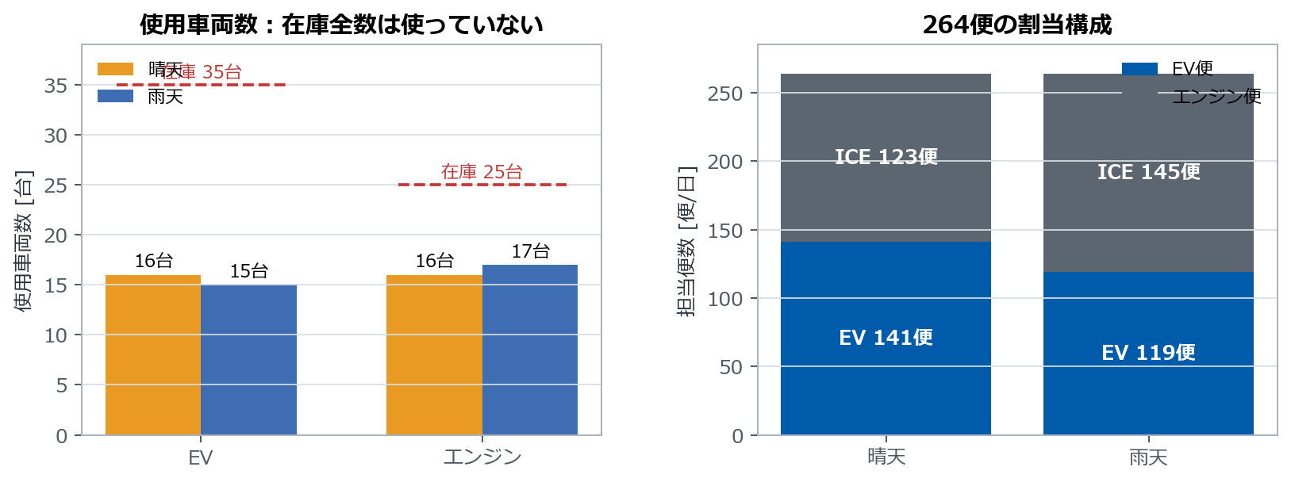
EV・エンジンバスの使用結果
東京都市大学
TOKYO CITY UNIVERSITY
確認結果
● 晴天：EV16台・ICE16台
● 雨天：EV15台・ICE17台
● 晴天EV便 141 / 264便
● 雨天EV便 119 / 264便
● 晴天でもEV19台が未使用
PV限界単価が0円でも、接続可能性・SOC・使用車両費・充電時刻の制約によりEV全車使用にはならない。
要点｜晴天ではEV利用が増えるが、増加は1台・22便であり全35台使用ではない。
EVバスPhase 3進捗 2026-07-16 8/18
Notes:
目標50秒
晴天ではEV16台、エンジン16台を使い、EVが141便を担当しました。雨天はEV15台、エンジン17台で、EV担当は119便です。したがって期待した方向、つまり晴天の方がEV利用が多いことは確認できます。ただし晴天でも19台のEVは未使用です。理由はPV単価だけではなく、各便の時間接続、SOC、充電可能時刻、そして一台二万円の車両使用費が同時に効くためです。

Slide 9
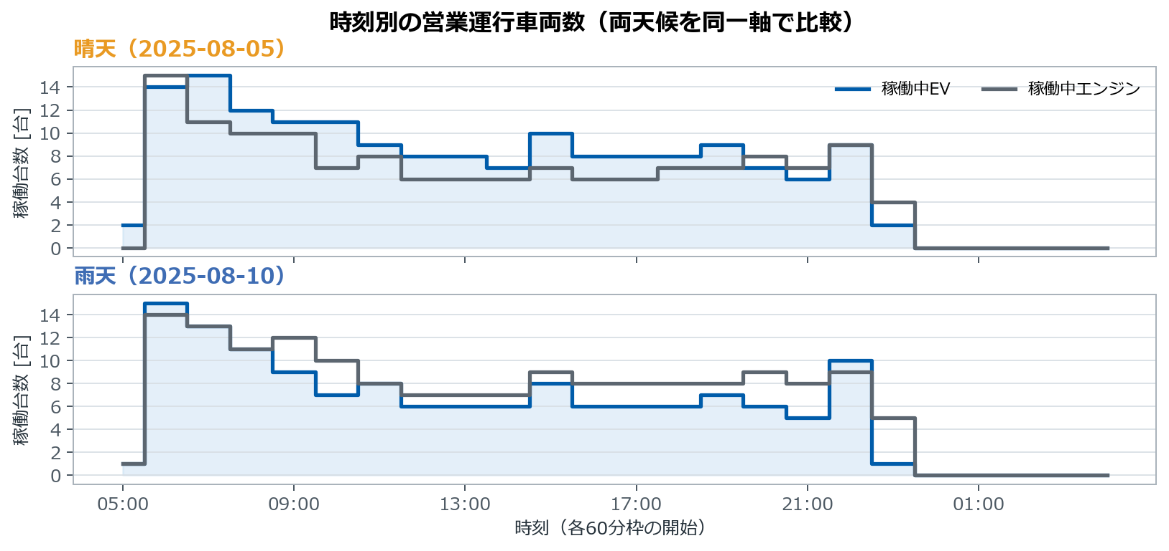
時刻別の運行状況
東京都市大学
TOKYO CITY UNIVERSITY
読み方
● 営業運行中の実車数
● 回送・充電・待機は含めない
● 両日を同じ縦軸で表示
● 差は便割当の時間分布にも現れる
日合計だけでなく、ピーク時にどの動力車が稼働するかを確認する。
要点｜晴天・雨天の差は、使用台数だけでなく時間帯別の動力分担として評価する。
EVバスPhase 3進捗 2026-07-16 9/18
Notes:
目標35秒
この図は各60分枠で営業運行中の車両数です。日合計の使用台数だけでなく、いつEVとエンジン車が稼働しているかを比較しています。回送、充電、待機はこの図には含めていません。系統ピークや充電時刻を説明するときは、運行側の時間分布と組み合わせて見る必要があります。

Slide 10
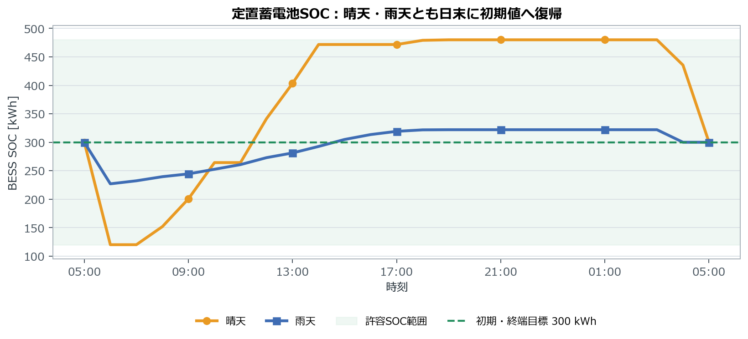
蓄電池SOC：終端300 kWhは比較条件
東京都市大学
TOKYO CITY UNIVERSITY
晴天
300 → 300
範囲 120–480 kWh
雨天
300 → 300
範囲 227.0–322.0 kWh
比較 / 感度
300固定 / 120下限
根拠｜文献では同値・近傍・翌日引継ぎが併存。300固定は在庫持ち出しを揃える比較境界。
EVバスPhase 3進捗 2026-07-16 10/18
Notes:
目標65秒
この図の300から300は自然に得られた最適運用ではなく、晴雨比較で蓄電池在庫の持ち出し量を揃えるため、終端300キロワット時をハード制約にした結果です。文献では三つの扱いがあります。上條ほか2024とQinほか2016は代表日を繰り返すため初期と終端を一致させます。中野ほか2024は終端を初期値の近傍に置きます。中野ほか2025は終端SOCを翌日の初期SOCへ引き継ぎます。したがって、定めた運用範囲内であれば物理的には運用可能です。ただし単日費用比較で終端を自由にすると初期在庫を使い切る方向へ有利になるため、300固定ケースと120下限感度は経済性を直接比較しません。

Slide 11
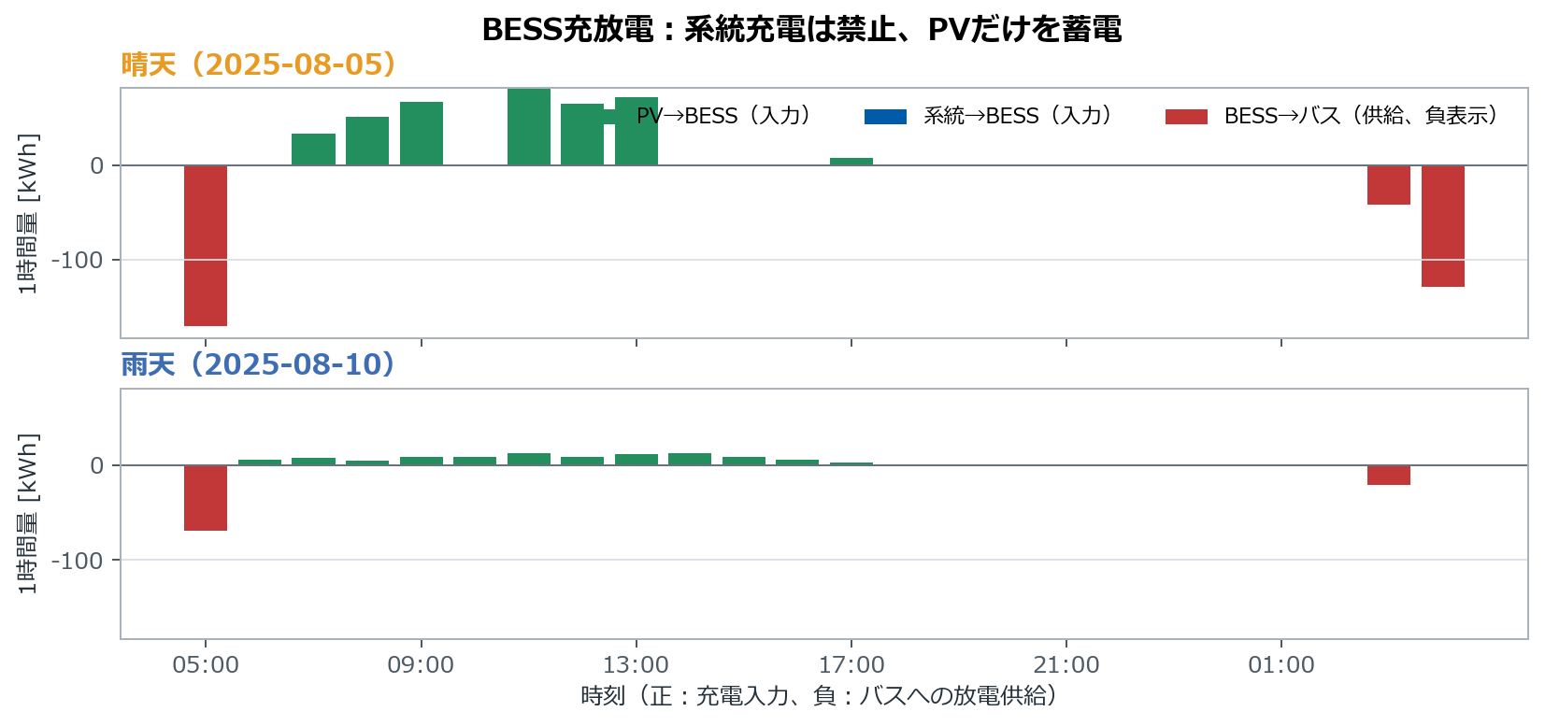
蓄電池の充放電と損失
東京都市大学
TOKYO CITY UNIVERSITY
晴天
入力 378.9
供給342.0 / 損失 36.9 kWh
雨天
入力 100.1
供給90.3 / 損失 9.8 kWh
系統→BESS = 0 kWh （両日、設定で禁止）
要点｜SOC同値でも、効率95%のため入力量とバス供給量は一致せず、損失を含めて帳尻を取る。
EVバスPhase 3進捗 2026-07-16 11/18
Notes:
目標45秒
正側がBESSへの充電入力、負側がバスへの放電供給です。系統からBESSへの充電は設定で禁止されており、両日ゼロです。晴天ではPVから378.9キロワット時を入力し342.0をバスへ供給します。差はSOCに残るのではなく、充放電効率95パーセントによる往復損失36.9キロワット時です。雨天も同じ式で約9.8キロワット時の損失になります。

Slide 12
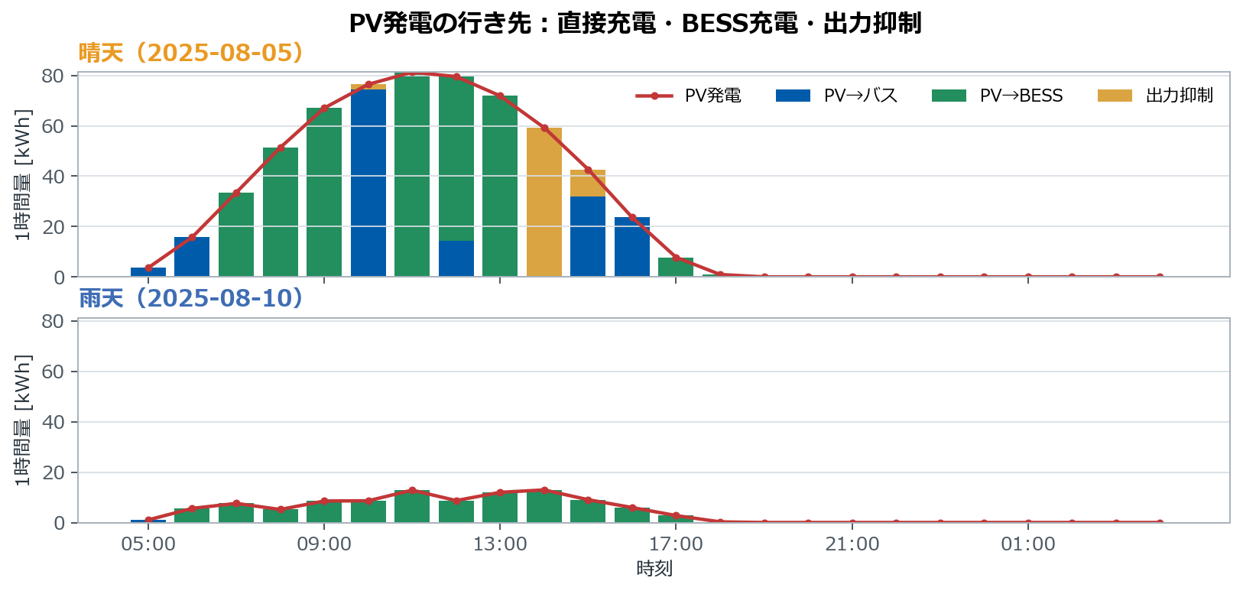
PV発電出力の行き先
東京都市大学
TOKYO CITY UNIVERSITY
晴天 614.7 kWh
88.3%利用
バス163.8 / BESS378.9 / 抑制71.9 kWh
雨天 101.1 kWh
100%利用
バス1.0 / BESS100.1 / 抑制0.0 kWh
PV残差：最大2.7×10⁻¹⁵ kWh
要点｜晴天PVはEV全車投入ではなく、主にBESS充電と一部直接充電へ配分され、71.9 kWhを抑制。
EVバスPhase 3進捗 2026-07-16 12/18
Notes:
目標45秒
PVの行き先を発電量と重ねました。晴天は614.7キロワット時のうち、163.8を直接バスへ、378.9をBESSへ、71.9を出力抑制しています。雨天は101.1のほぼ全量を使い、主にBESSへ入れています。各時間枠で発電量イコール三つの行き先となり、最大残差は10のマイナス15乗オーダーです。晴天で余るPVがある一方、EV全車使用にならないことも確認できます。

Slide 13
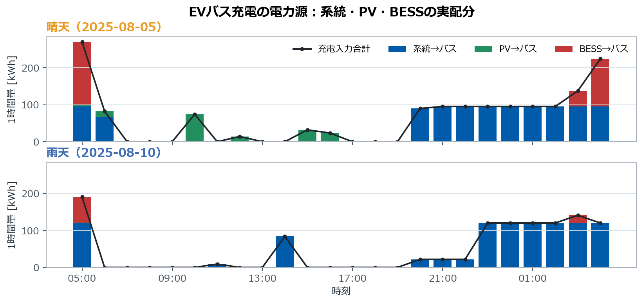
EVバス充電の電力源
東京都市大学
TOKYO CITY UNIVERSITY
晴天 充電入力
1521.4 kWh
系統1015.6 / PV163.8 / BESS342.0
雨天 充電入力
1092.0 kWh
系統1000.7 / PV1.0 / BESS90.3
電源合計−充電入力残差 最大3.41×10⁻¹² kWh
要点｜PV減少とEV担当便減少が同時に起きるため、雨天の系統購入日量は単純には増えない。
EVバスPhase 3進捗 2026-07-16 13/18
Notes:
目標50秒
EVバス充電の電力源です。晴天の充電入力は1521.4キロワット時で、系統1015.6、PV直接163.8、BESS342.0です。雨天は総充電入力が1092.0まで減り、系統1000.7、PV直接1.0、BESS90.3です。雨天でPVが減っても系統購入日量が大きく増えないのは、EV担当便が22便減って充電需要そのものも小さくなるためです。電源合計と充電入力の差は数値誤差内です。

Slide 14
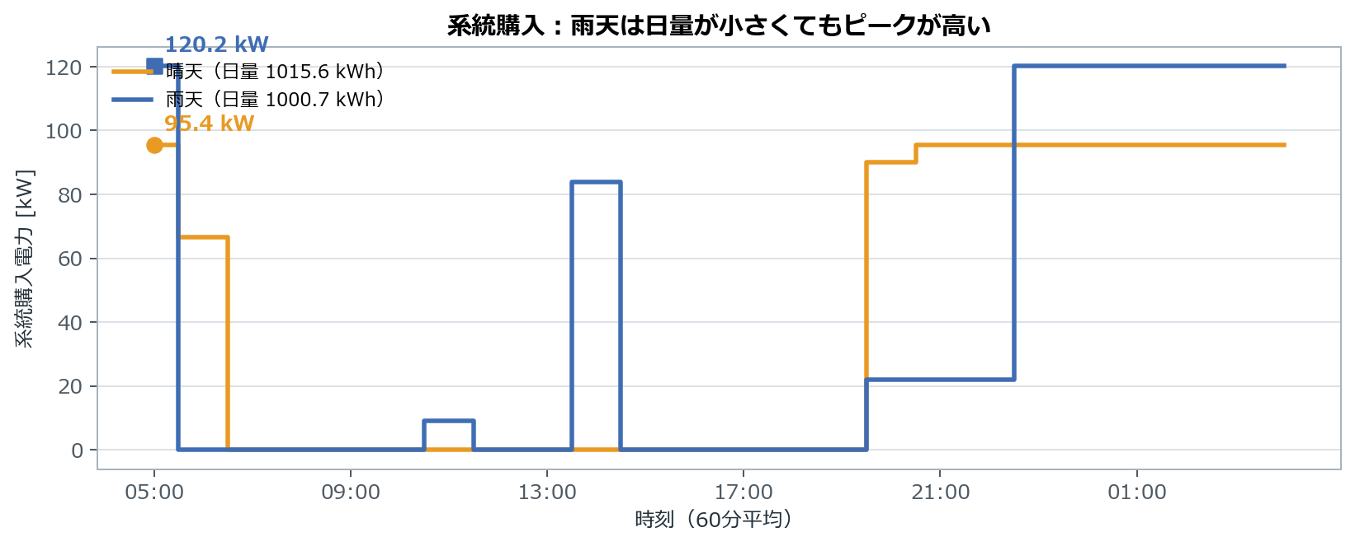
系統購入電力とピーク
東京都市大学
TOKYO CITY UNIVERSITY
晴天
1015.6 kWh
ピーク 95.4 kW
雨天
1000.7 kWh
ピーク 120.2 kW
雨天−晴天 日量 −14.9 kWh ピーク +24.8 kW
要点｜需要料金は日量ではなく最大kWで決まるため、雨天は系統日量が少なくても需要料金が高い。
EVバスPhase 3進捗 2026-07-16 14/18
Notes:
目標45秒
系統購入を60分平均電力で示しています。晴天の日量は1015.6キロワット時、雨天は1000.7で、雨天の方が14.9少ないです。一方、ピークは晴天95.4キロワット、雨天120.2で、雨天が24.8高くなります。需要料金はエネルギー総量ではなく最大電力で決まるため、雨天の需要料金が約992円高いことと整合します。

Slide 15
電力需給帳尻の監査
東京都市大学
TOKYO CITY UNIVERSITY
晴天 2025-08-05
雨天 2025-08-10
PV 614.7
バス 163.8 BESS 378.9 抑制 71.9 kWh
系統購入 1015.6 kWh
PV 101.1
バス 1.0 BESS 100.1 抑制 0.0 kWh
系統購入 1000.7 kWh
→
→
BESS
入力 378.9 バス供給 342.0 kWh
充電入力合計 1521.4 kWh = 系統 + PV + BESS
BESS
入力 100.1 バス供給 90.3 kWh
充電入力合計 1092.0 kWh = 系統 + PV + BESS
→
→
BESS: 300 → 300 kWh 往復損失 36.9 kWh
BESS: 300 → 300 kWh 往復損失 9.8 kWh
PV・充電源・BESS式の最大残差 3.41e-12 kWh ≤ 1.0e-6 kWh
PV・充電源・BESS式の最大残差 1.98e-12 kWh ≤ 1.0e-6 kWh
要点｜PV式・充電源式・BESS遷移式は、両日とも1.0×10⁻⁶ kWh以下で成立。
EVバスPhase 3進捗 2026-07-16 15/18
Notes:
目標55秒
ここは帳尻を一枚にまとめた図です。上段でPV発電を直接バス、BESS、抑制へ分け、系統購入を示しています。中段でBESSからの供給と、バス充電入力の三電源合計を示します。BESSは初期300から終端300へ戻り、効率損失も別に数えています。PV式、充電源式、BESS遷移式の最大残差はいずれも許容値10のマイナス6乗キロワット時より十分小さく、数理上の需給帳尻は成立しています。

Slide 16
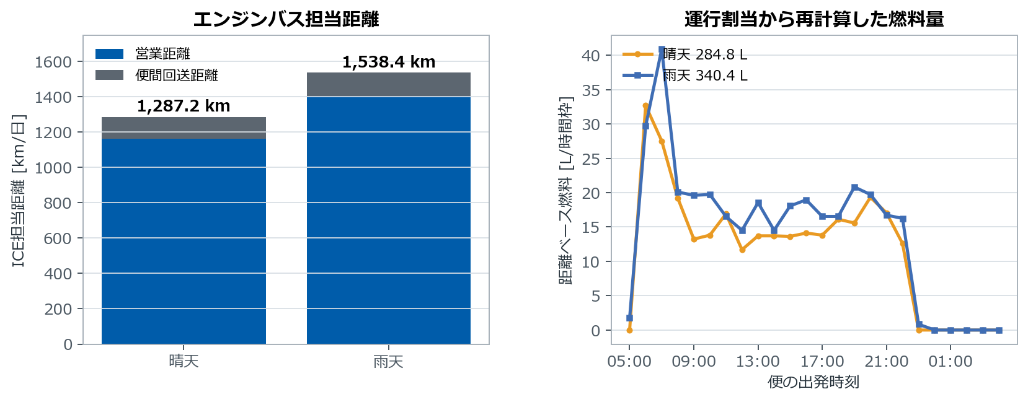
エンジンバス燃料と運行の整合
東京都市大学
TOKYO CITY UNIVERSITY
距離ベース再計算
晴天 1162.7 + 124.5 km → 284.773 L → 42,716円
雨天 1404.0 + 134.4 km → 340.364 L → 51,055円
燃料単価150円/L 再計算残差 < 2×10⁻¹⁰円
要点｜運行距離とは整合するが、給油イベント0件のため“実現給油量”ではなく距離ベース仮勘定。
EVバスPhase 3進捗 2026-07-16 16/18
Notes:
目標55秒
エンジンバスの担当便から営業距離と便間回送距離を再集計しました。晴天は合計1287.2キロメートルから284.773リットル、雨天は1538.4キロメートルから340.364リットルとなり、150円毎リットルを掛けた燃料費は報告値と実質ゼロ円差です。ただし、給油イベントは両日ゼロです。したがって、運行距離との整合は確認できましたが、燃料タンク残量と給油タイミングの実現可能性までは今回の結果から主張できません。

Slide 17
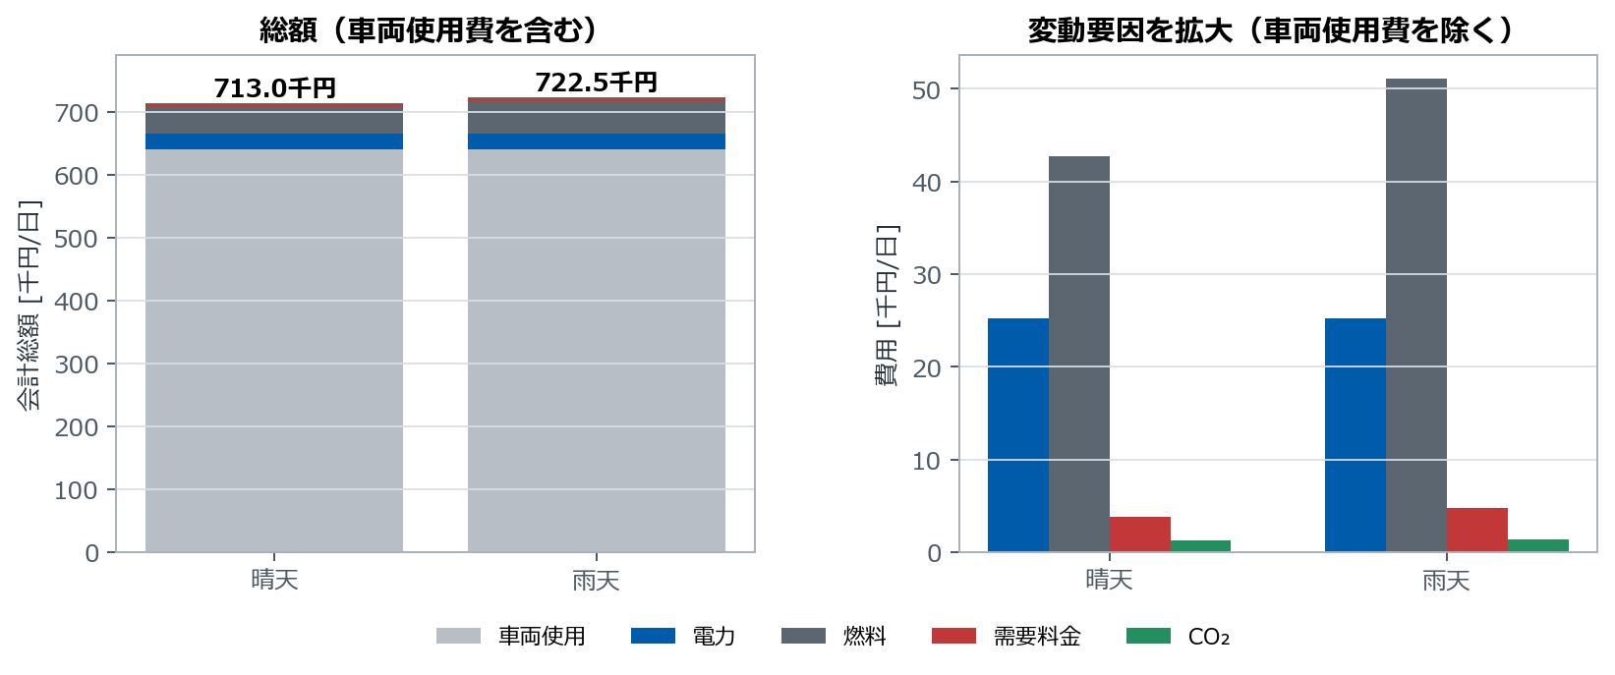
費用比較：晴天と雨天
東京都市大学
TOKYO CITY UNIVERSITY
総費用差
+9,479円
雨天は晴天比 +1.33%
主な増加要因 燃料 +8,339円 需要料金 +992円
電力費はほぼ同額 EV便数の差とピーク時刻を同時に見る必要
要点｜雨天コスト増の中心は、EV便減少による燃料費と高い系統ピークによる需要料金。
EVバスPhase 3進捗 2026-07-16 17/18
Notes:
目標45秒
会計総額は晴天71万3032円、雨天72万2511円で、雨天が9479円、1.33パーセント高いです。車両使用費64万円が共通で大きいため、右側で変動要因を拡大しています。雨天増加の主因は燃料費8339円と需要料金992円です。電力費がほぼ同額なのは、PV減少と同時にEV担当便も減って系統購入日量が減るためです。

Slide 18
まとめと次の検証
東京都市大学
TOKYO CITY UNIVERSITY
今回答えられること
今後の検証課題
● 終端300 kWhは晴雨比較用の境界条件
● 晴天でもEVは16/35台で、全車使用ではない
● PV・充電源・BESSの需給式は許容誤差内
● 燃料費は営業＋便間回送距離と整合
● 毎時再最適化は約2.0秒、5→6時連鎖も可行
● 24回の毎時状態を連鎖し、予測誤差も検証
● 複数日化し、BESS終端エネルギー価値を評価
● clean版で晴雨を再実行し、gap・seedを確認
● ICE26台が正ならscenarioを修正して再計算
● 燃料タンク・給油設備を実現台帳化
要点｜日次割当は精度を確保し、毎時は充電だけ高速更新。BESS終端は研究目的に応じて設定する。
EVバスPhase 3進捗 2026-07-16 18/18
Notes:
目標55秒
結論です。晴雨比較では終端300キロワット時を共通境界として置き、電力需給と燃料費の内部整合を確認しました。晴天でもEV全車使用ではありません。一方、計算時間については、日次の割当品質を維持しながら、固定割当下の充電再最適化を約2秒まで短縮できました。5時結果のEVとBESSのSOC、既発生需要ピークを6時へ引き継ぐ連鎖も、晴雨とも可行です。次は24回すべての状態連鎖にPV予測誤差を入れます。BESS終端条件は複数日又は終端エネルギー価値を導入して、固定、近傍、翌日引継ぎを比較します。

